Slide 1
Майский субботник
03.05.2021

Slide 2
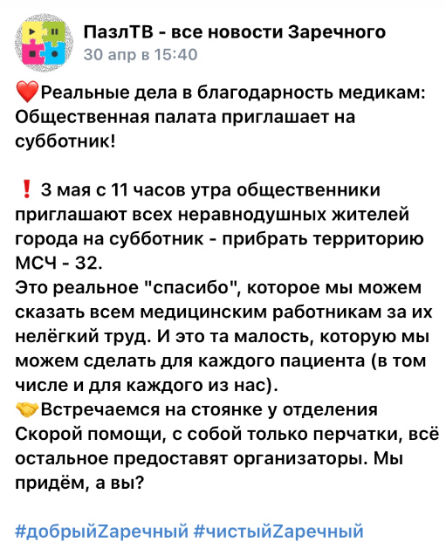
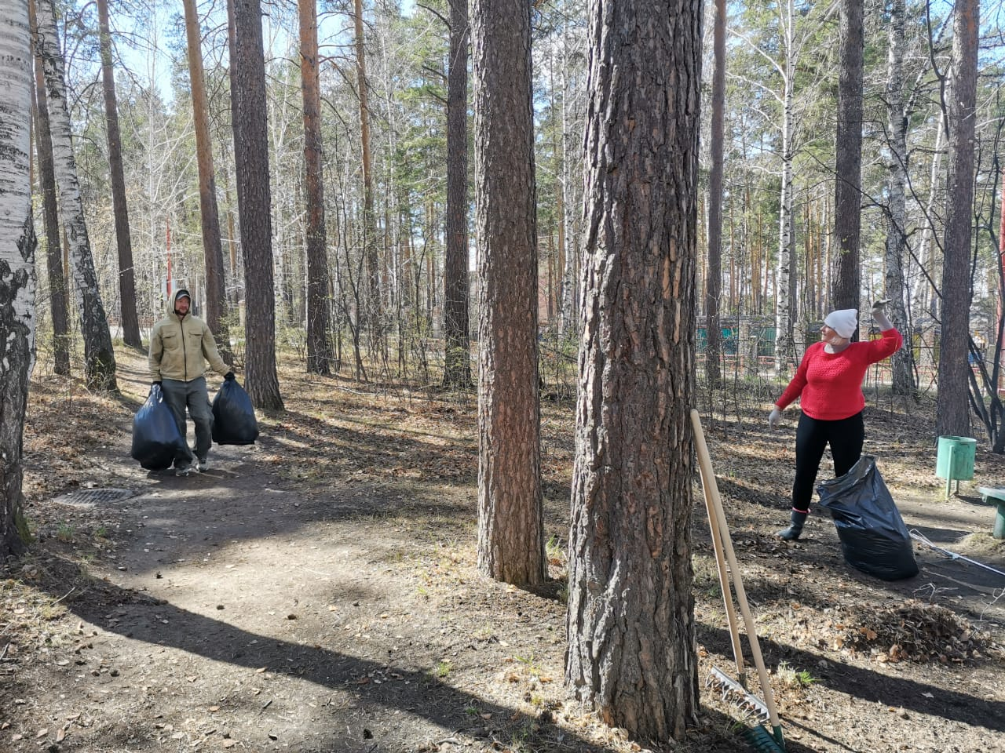
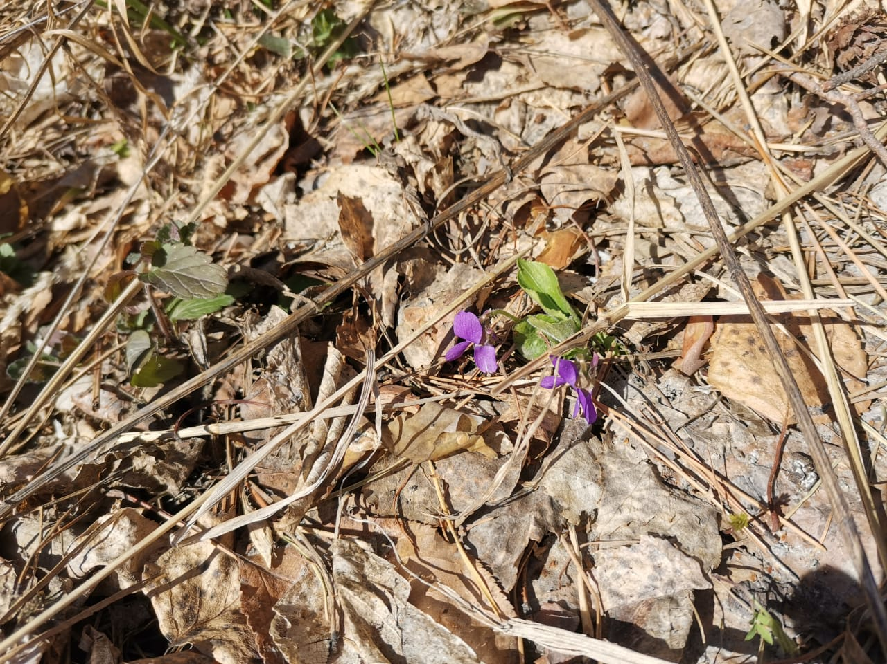
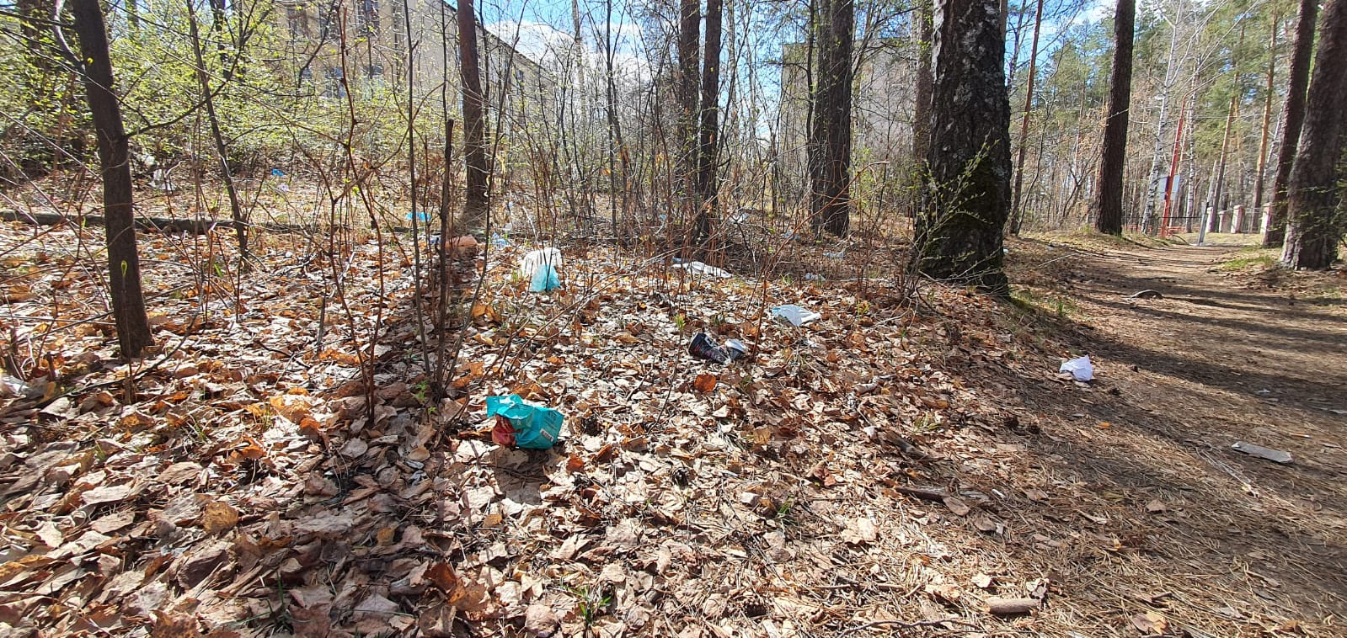
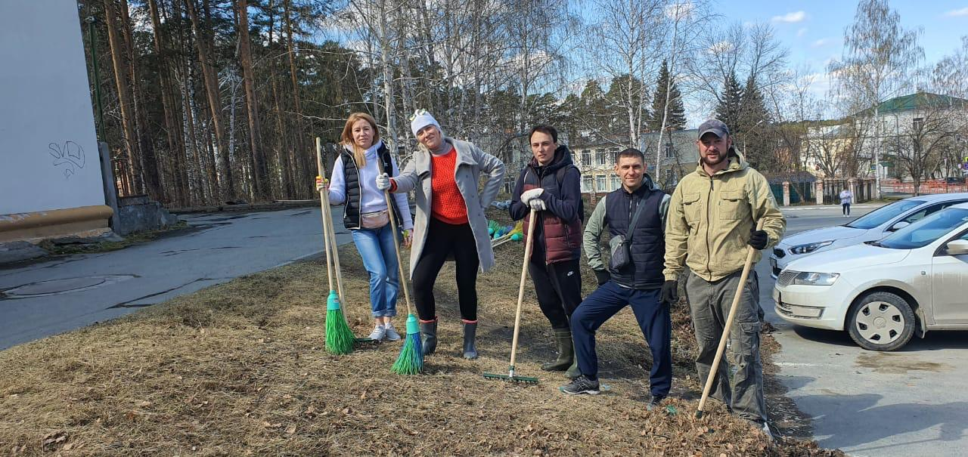
Субботник!!! Мы идем…

Slide 3
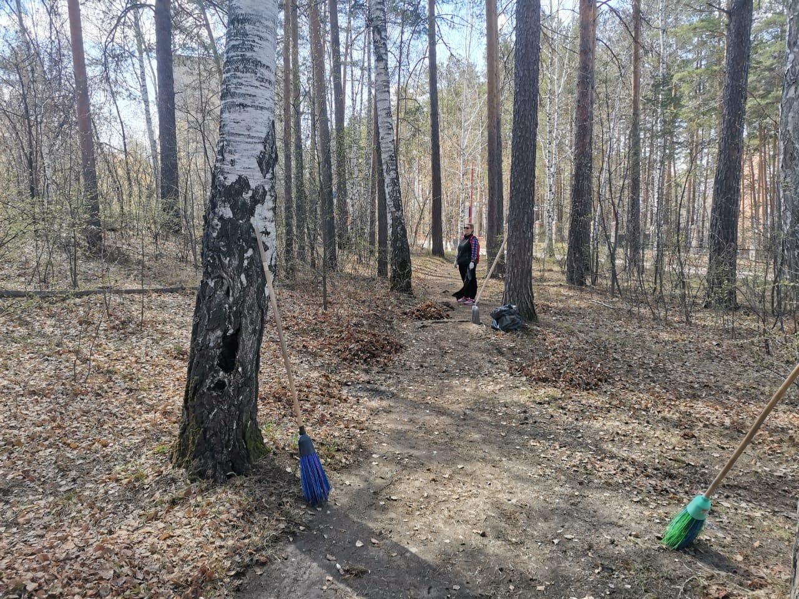
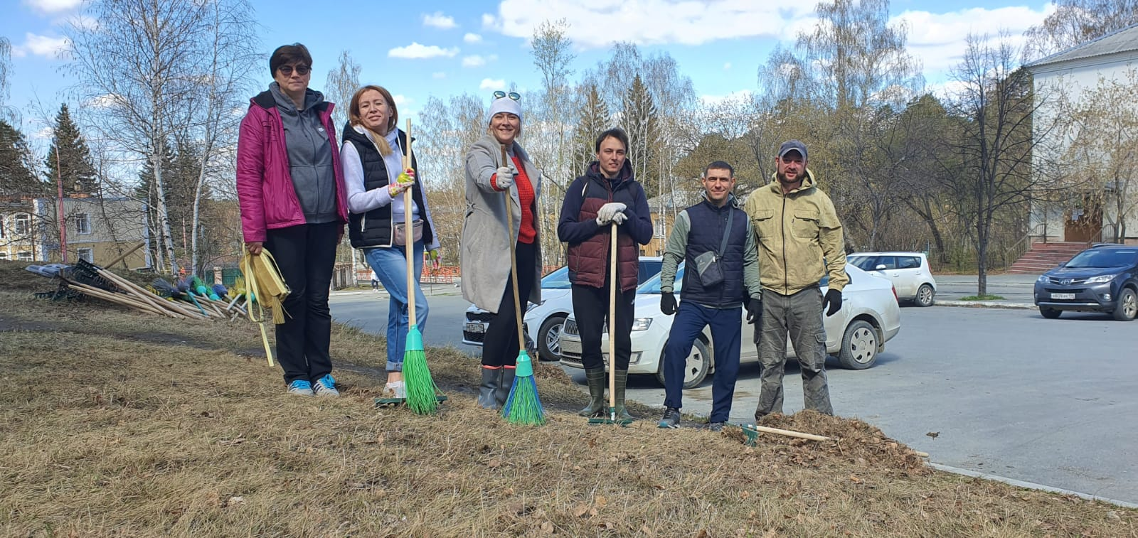
Даже самое маленькое ДЕЛО не останется не замеченным!

Slide 4
Нам нужна Ваша обратная связь!
Ваши предложения и идеи Вы можете направлять на:
Адрес эл. почты: Zar.op.2020@yandex.ru
Сообщение в WhatsApp 8-982-670-01-93

